Slide 1
LOADING
COMPLETE
Notes:
参考动画来源：http://huaban.com/

Slide 2
CUGer用起来
用ADOBE照耀黎明
——presented by 卞格

Slide 3
ADOBE Family
Wanna make
a difference?
出发
Presentation, resume, report, solo, profile, essay…Adobe系列让你与众不同，尽显逼格！
ADOBE

Slide 4
ADOBE Family
Adobe InDesign
Adobe Flash
文编、排版利器！
动画特效做出地大最美presentation！
Adobe
Photoshop
地大最具逼格的个人简历、海报、头像亮瞎老板与教授们的眼
Adobe Premiere
好莱坞级别的宣传片+申请国外大学考核视频
Adobe Audition
办公好声音

Slide 5
F
i
r
s
t
P
a
r
t
Audition

Slide 6
Tips to review
Ctrl+C
复制
Ctrl+X
剪切
Ctrl+V
粘贴
Ctrl+K
分离

Slide 7
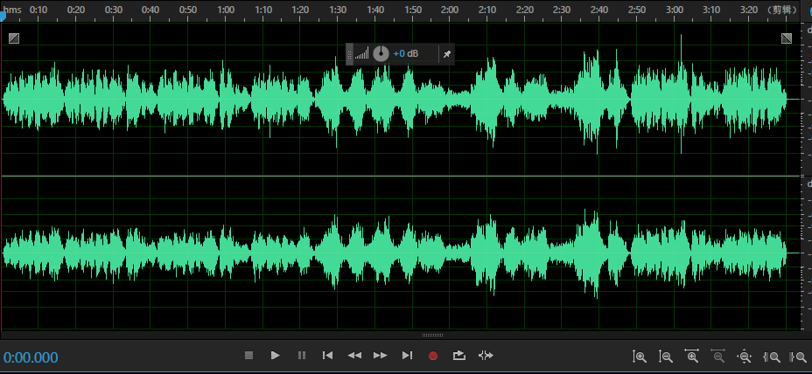
Start your SOLO!
音量大小
导入声音
视图大小

Slide 8
Make it fantastic:
多轨道组合，限压降噪，调节左右声道，剔除人声保留伴奏，调节频率， 混缩音频，
完美音频
So easy!

Slide 9
S
e
c
o
n
d
P
a
r
t
Photoshop

Slide 10
ADOBE Photoshop
I get it!
图层
滤镜
参考线
选区
文件-打开，图像-调整大小
图层-新建，图像-模式-颜色
…

Slide 11
Shortcut Keys
ctrl+A
ctrl+H
ctrl+S
shift＋ctrl＋I
ctrl+back space
Photoshop
常用快捷键
ctrl＋W
shift
ctrl＋Z

Slide 12
Usage
个人简历
图标制作
影视后期
网页制作
海报设计
二维动画
除了P美美哒皂片它还有什么用呢

Slide 13
T
h
i
r
d
P
a
r
t
Flash

Slide 14
3 steps 1 animation
01
图层
02
原件
03
动作

Slide 15
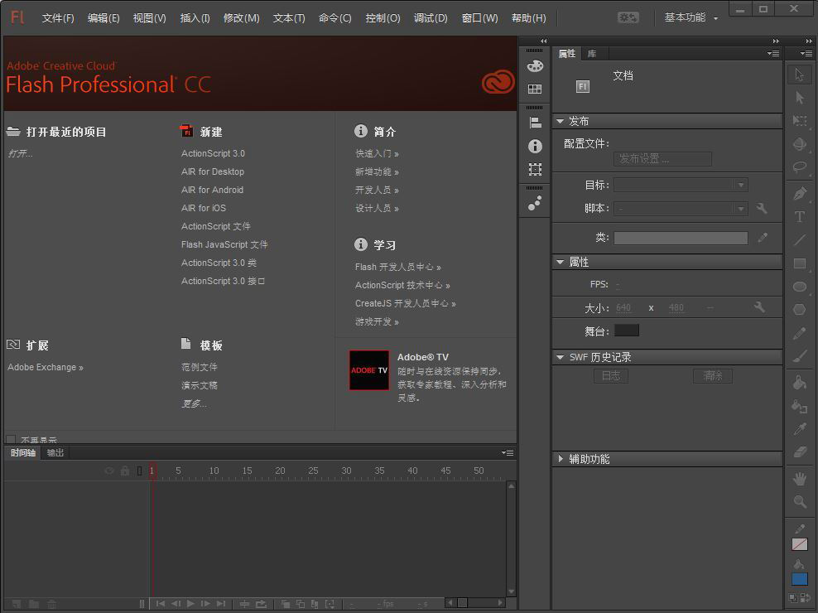
Function distribution
菜单栏
这里提供了整个软件的各个菜单操作栏，所以的操作我们都可以在里面找到相应的操作钮：
常用工具栏
我们日常制作动画需要用的操作大都可以直接在常用工具栏直接选择，方便我们的制作效率
其他各种属性栏
时间设置栏
在这里，我们可以将我们常用的比如“属性”“库”“颜色”“动画预设”等其他协助创造的设置栏提出来使用
在这里，是我们动画动起来的关键，一帧一帧的画面通过不同的时间间隔连起来就是我们的动画了，所以熟练使用时间轴操作对我们动画制作来说很重要

Slide 16
Flash as a poem
起
合
承
转
finishing
opening
测试动画，保存导出
continuing
following
创建新项目flash文档，
导入图片以及各种素材
插入关键帧，创建补间动画，设置动作属性
添加图层，添加引导层，添加图层文件夹，绘图，

Slide 17
Finish your unique work!
03
05
07
01
新建图层
插入关键帧
设置动画属性
Design your flash
创建新项目
02
04
06
08
导入素材到库
创建元件
创建补间动画
测试影片

Slide 18
F
o
u
r
t
h
P
a
r
t
Premiere

Slide 19
Function
非线性编辑软件
编辑
剪接
特技
处理
特技&字幕&色彩
以幻灯片的风格播放剪辑,具有变焦和单帧播放能力.使用TimeLine（时间线）,Trimming（剪切窗）进行剪辑,可以节省编辑时间。编辑功能强大,管理方便,特级效果丰富、采集素材方便,编辑方便,可制作网络作品等
包括切换、过滤、叠加、运动及变形等五种。这些视频特技可以混合使用，令人眼花缭乱。强大的色彩转换功能能将普通色彩转换成为NTSC或者PAL的兼容色彩，以便把数字视频转换成为模拟视频信号。

Slide 20
Start your video
效果控件
导入素材
创建序列
新建项目
打开premier新建工作空间
从“源”处打开或者直接拖入图片或视频素材。双击素材即在“源”处显示
文件-新建-序列，选择套餐，高宽等制式
窗口-效果控件，用来对节目进行调节
源
项目
序列
节目

Slide 21
Complicated Process
控制
时间轴
时间尺用于表示一部电影的时间长度。合成条标示了工作区的长度，可以拖动三角形来改变工作区的长度。视频轨迹是时间线窗口的主要部分，主要用来放置视频、静止图像等影像素材
打开
项目
项目窗口用来输入和存储原始素材，这些原始素材主要来源于在时间线窗口中编辑合成。在同一个时刻你只能打开一个项目窗口。“File→New Project”新建
源
节目
文件
我们需要将图像中的一些重要区域放在“安全区域”内，这样无论什么时候，你的图像也不会被“过扫描”掉了。
视频
Dual View（双视窗）Single View（单视窗）Trim Mode（剪切模式）Mointor Windows Option（监视窗口设置）

Slide 22
F
i
f
t
h
P
a
r
t
InDesign

Slide 23
Before knowing InDesign
InDesign
是一款排版软件
和ps相比修改图片比较简单，对电脑的消耗也比较小
矢量软件，画出来的东西不受分辨率的限制
抗死机，死机后开机直接打开id软件可以将之前编辑的文本找回，即使你从未保存过
Preparation
工作区调整
1. 菜单-窗口 -点击需要的工具，会弹出一个小窗口
2. 点击小窗口上方，拖动放入右边的工具栏，
3. 也可点击右上角基本功能旁边的小箭头选择默认的工作区
4. 也可以看自己的实际情况新建一个工作区

Slide 24
Get it started!
Begin
Words
新建文档
插入文字
用途、页数、对页、页面大小、页面方向、装订、分距和边栏、版面网格对话框、出血、页面设置
按左边工具栏T按钮，快捷键T
点击页面按住左键不松拉出一个控制框即可输入文字
输入文字，可通过窗口上面工具栏修改字体、大小等等
自动纠错和文本溢流
Pictures
插入图片
1. 置入 快捷键 Ctrl+D 也可通过 文件》置入 导入图片
2. 置入后可以在需要置入的地方单击鼠标，最好是按住鼠标左键拖出一个控制框
3. 置入可以是图片、文本、excel、word等
4. 可一次置入多张

Slide 25
Attention
123
Box
图片叠放顺序
图框介绍
选中图片 右键 排列
置入后的图片由控制框和图片外框构成，控制框控制图片显示范围，图片外框可调节图片大小
1. 控制框的颜色是图层颜色，在没有选择控制框的情况下将鼠标移动到图片上，点击中间白点看到图片本身的外框。
2. 按住ctrl拉动控制框的控制点，可以一起调节图片和外框，若要等比则按shift 。一般情况下按shift+ctrl+拉动外框控制点来调节图片大小

Slide 26
Finally
Finish
大功告成啦
写完一篇论文，做好了一本杂志
Save
保存
保存InDesign文件并导出pdf格式文档

Slide 27
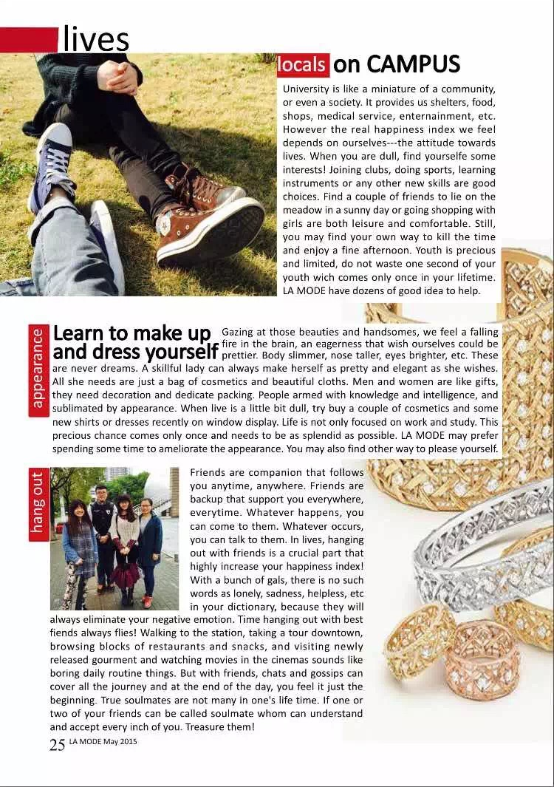
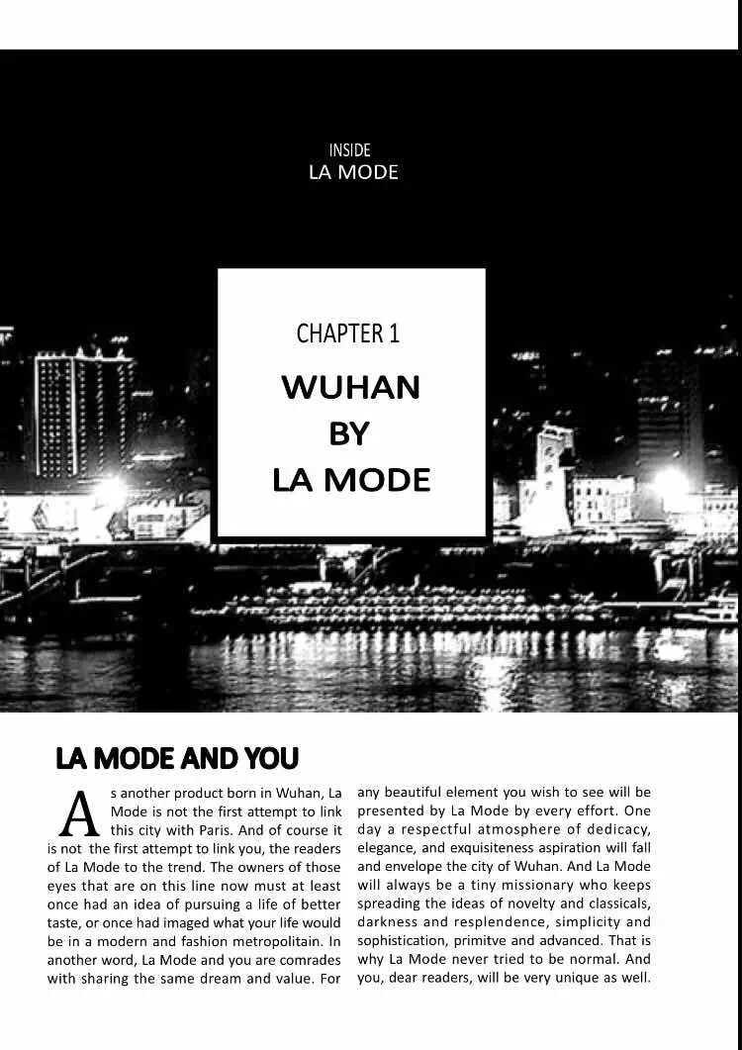
Example
自制杂志
论如何将写作课水上95

Slide 28
T
h
a
n
k
Y
o
u
Adobe

